Slide 1
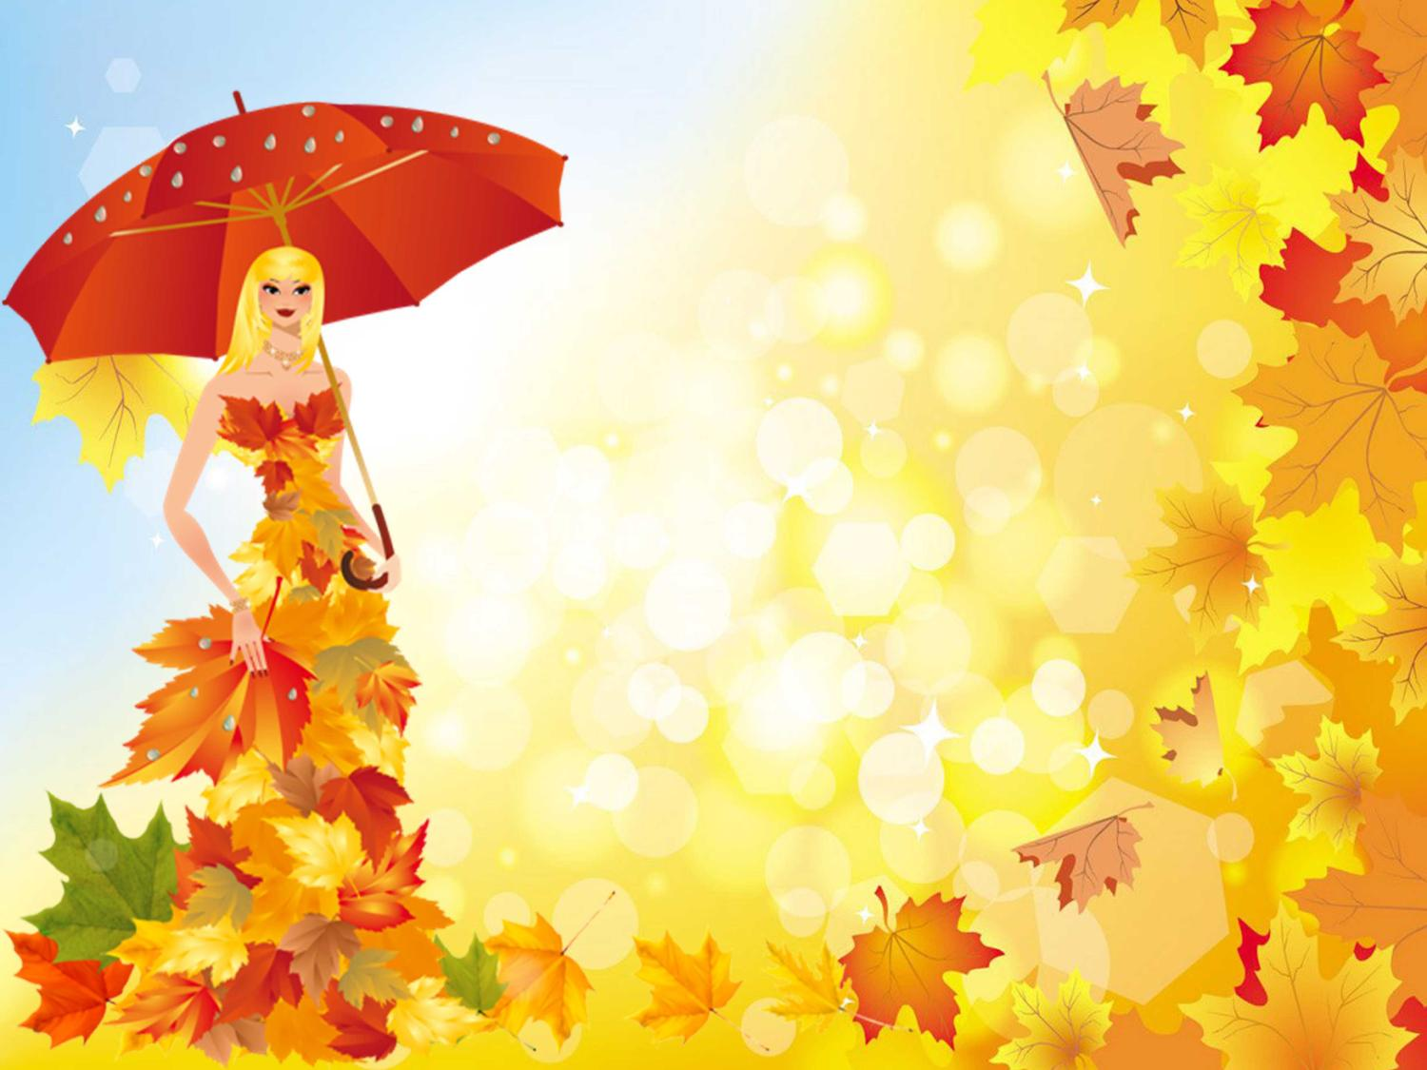
Муниципальное бюджетное образовательное учреждение детский сад №45 «Волчок»
Конкурс чтецов в средней группе
«Осень, ходит по дорожкам»
Воспитатели: Московец О.Н.,
Хизбуллина И.И.

Slide 2
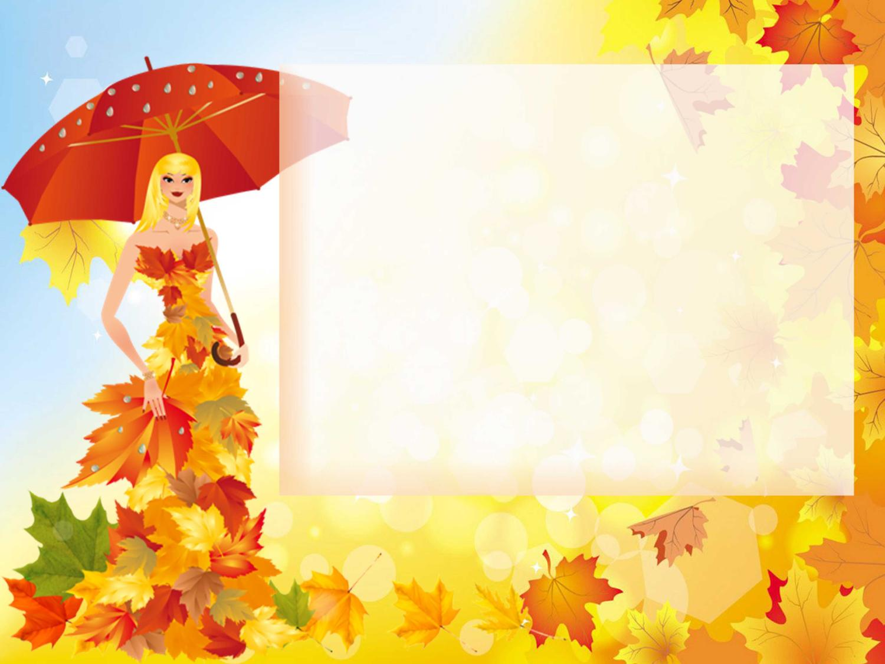
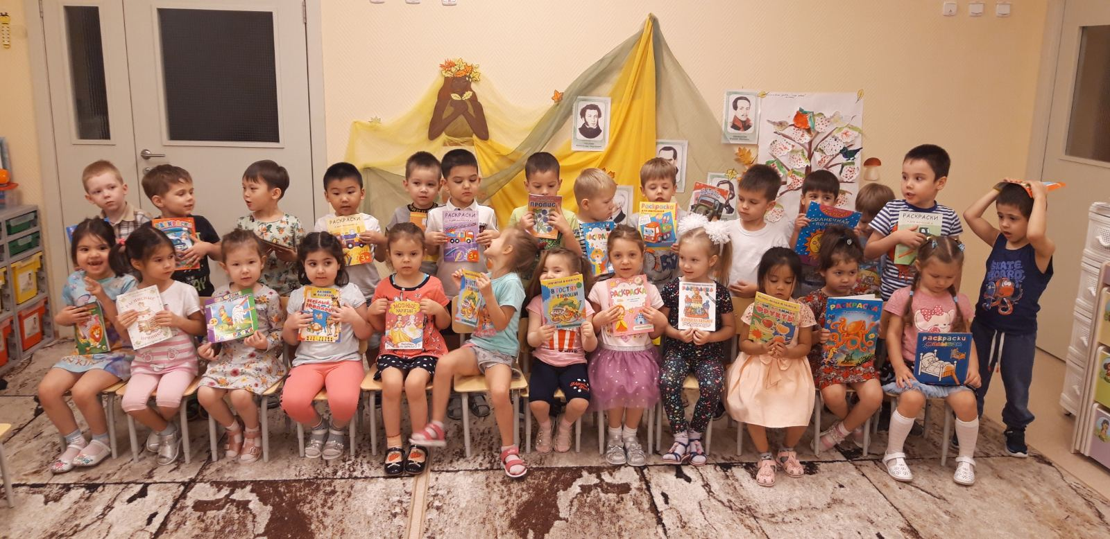

Slide 3

Красота осенней природы всех завораживает и не оставляет равнодушными. Вдохновившись этой красотой, мы с родителями решили провести в группе конкурс чтецов на эту тему.
Дети нашей группы выучили наизусть стихотворения и старались рассказать их выразительно и эмоционально. Родители участвовали в качестве жюри.
Все участники конкурса получили хвалёнки с дипломами и в итоге остались довольными.
Проведя этот конкурс, мы поспособствовали повышению у ребят интереса к выразительному чтению художественных произведений, активизации речи и обогащению словаря, развитию художественного вкуса, эстетического восприятия.

Slide 4

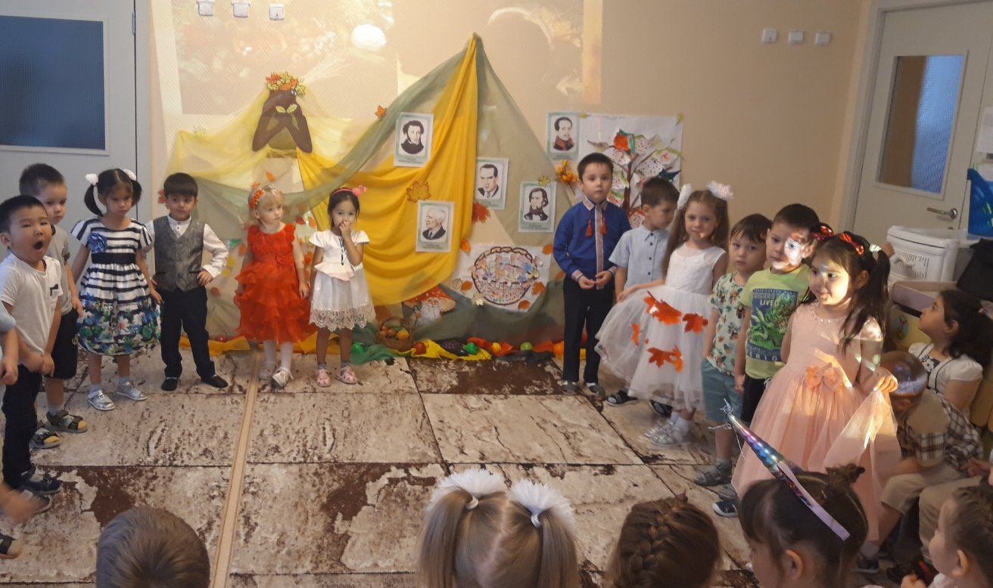

Slide 5

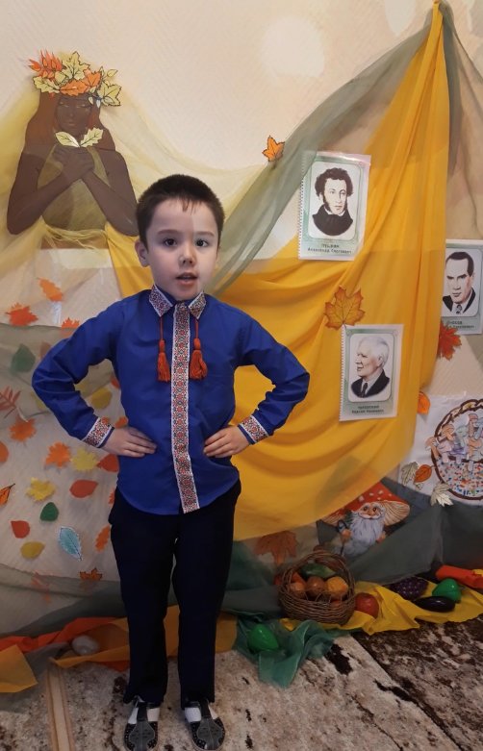
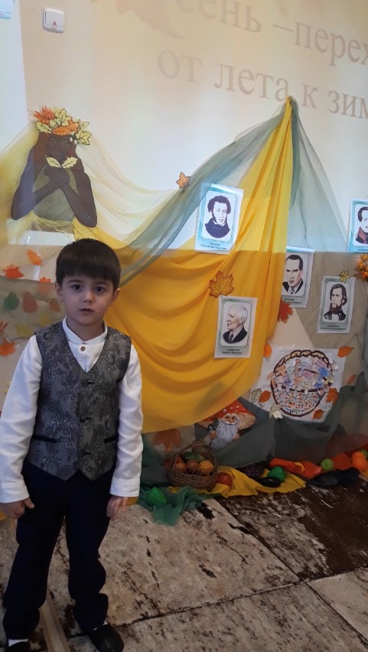
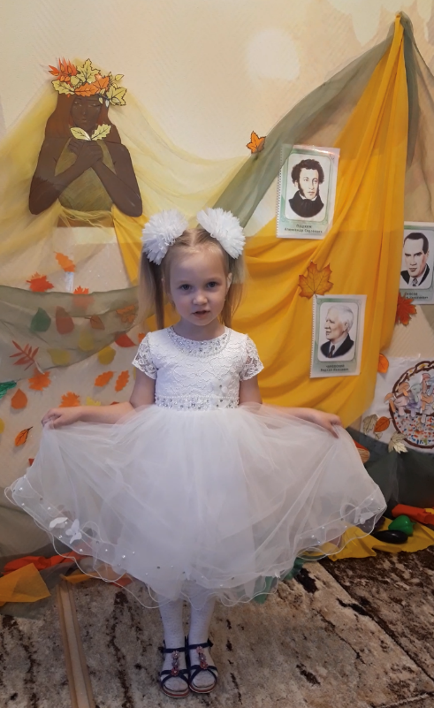
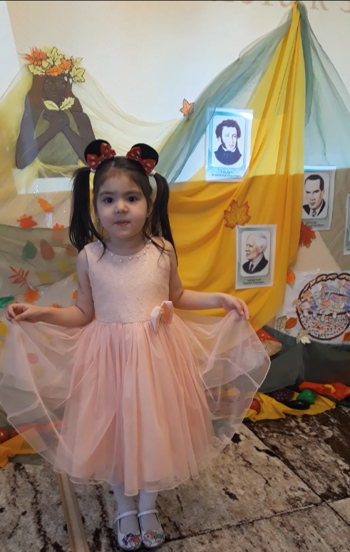

Slide 6

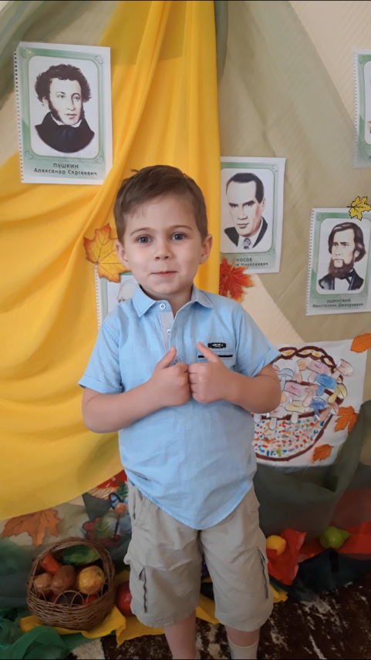
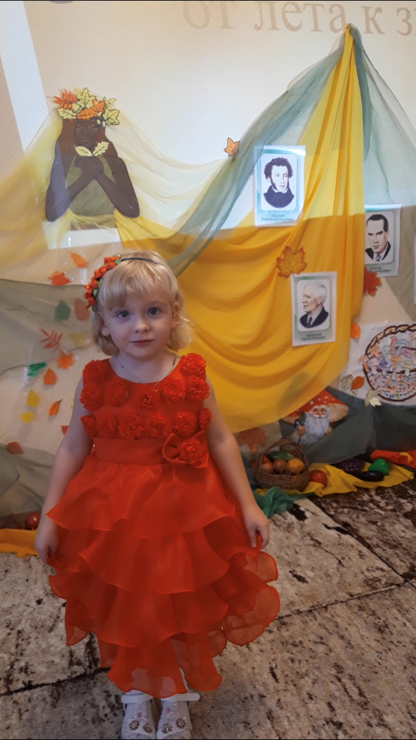
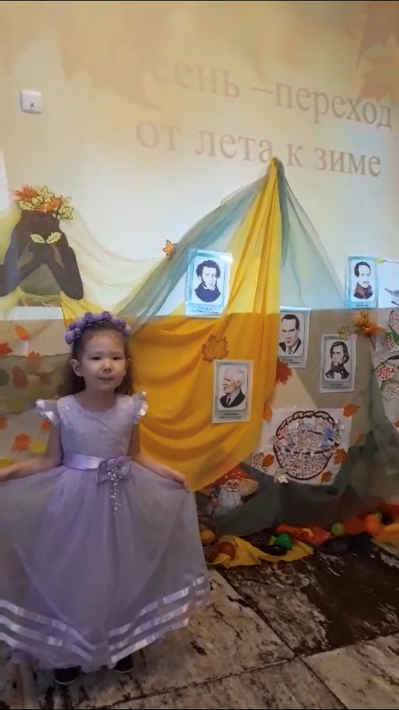
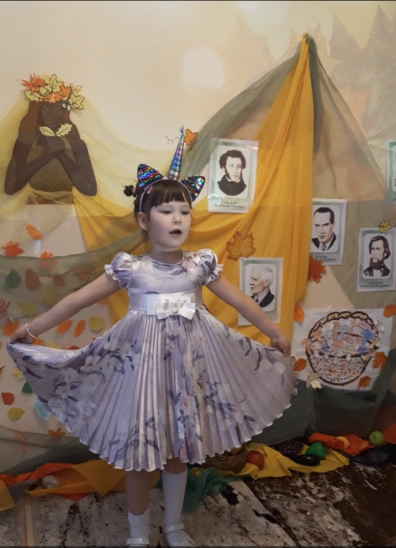

Slide 7
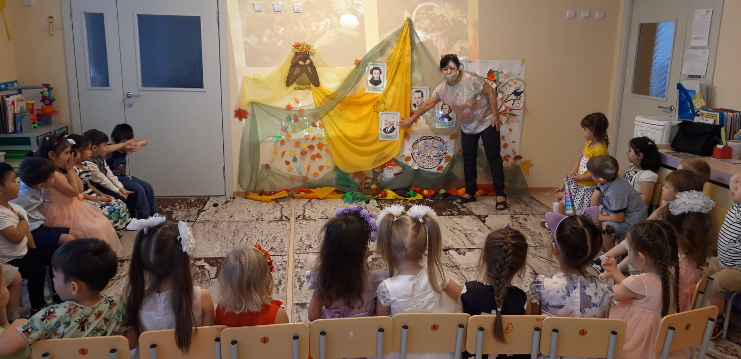

Slide 8
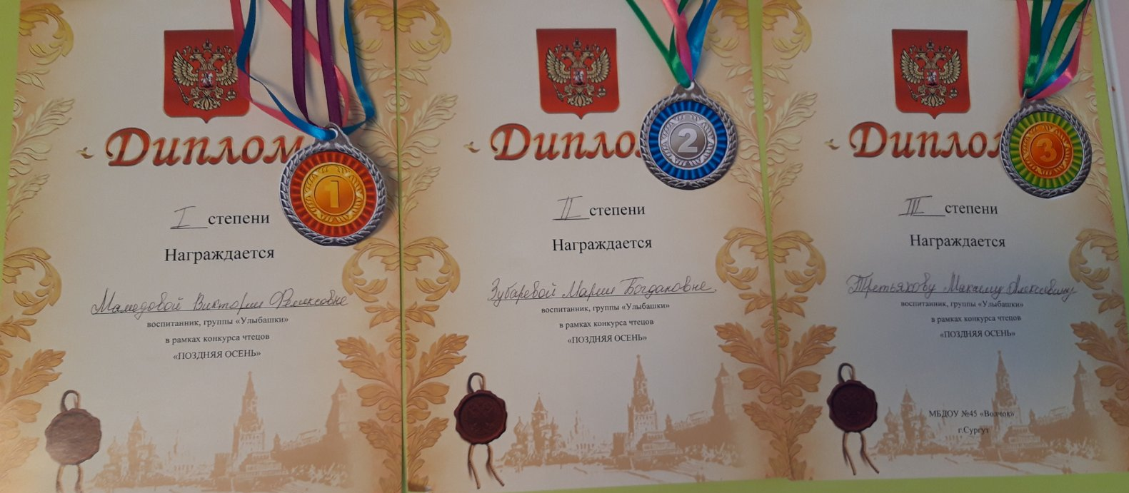
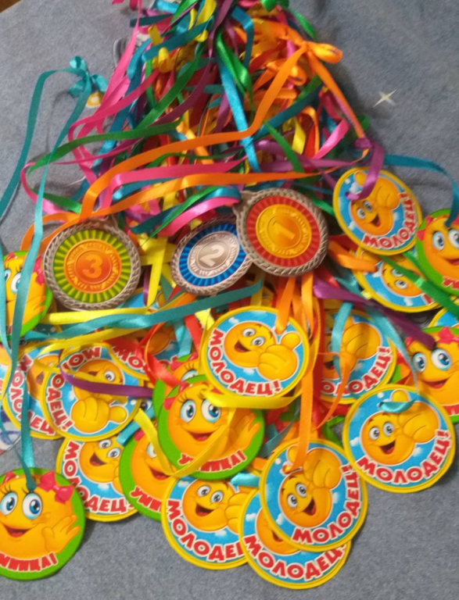

Slide 9
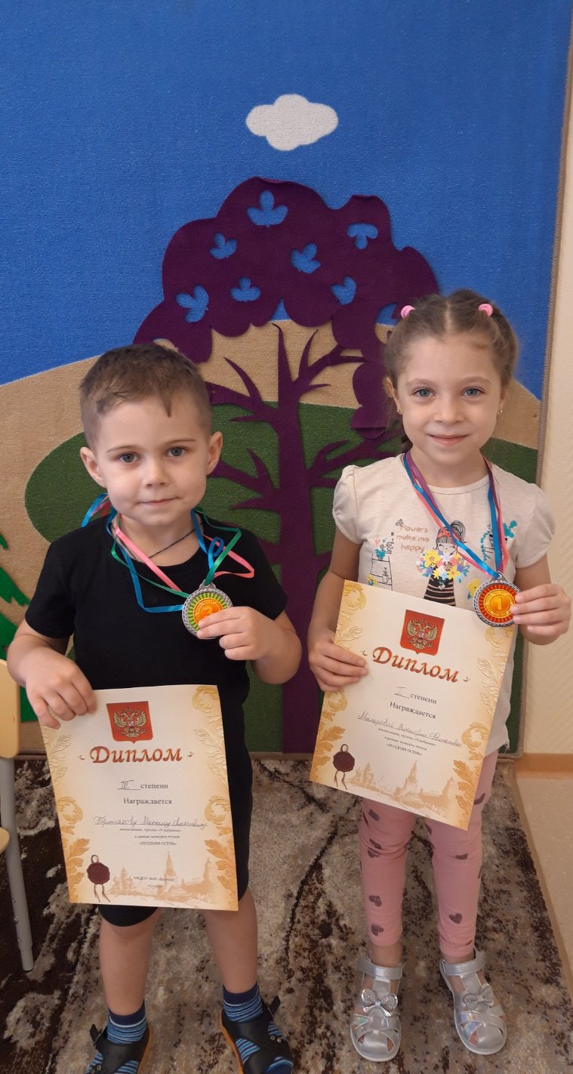
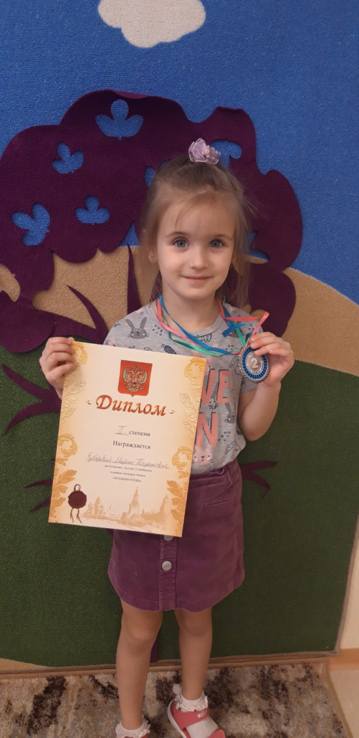
Победители!

Slide 10
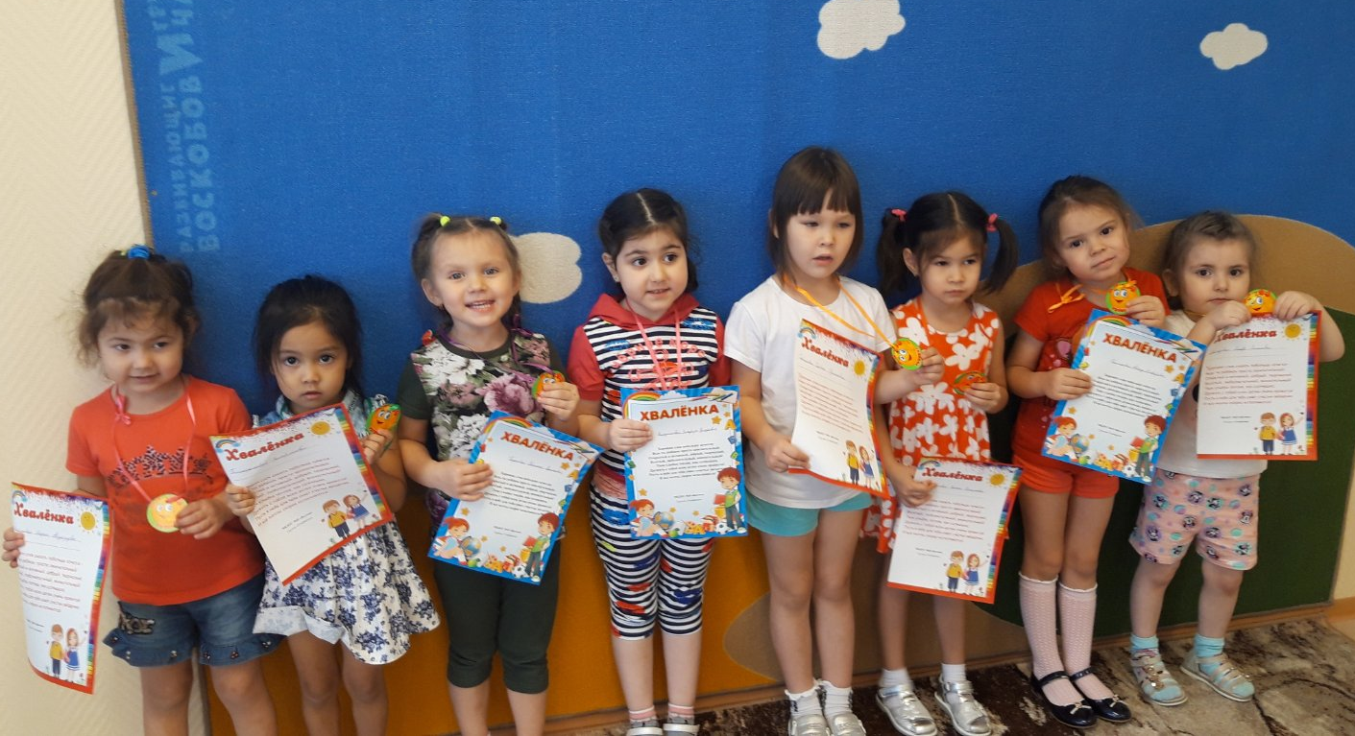
Участники!

Slide 11
